Slide 1
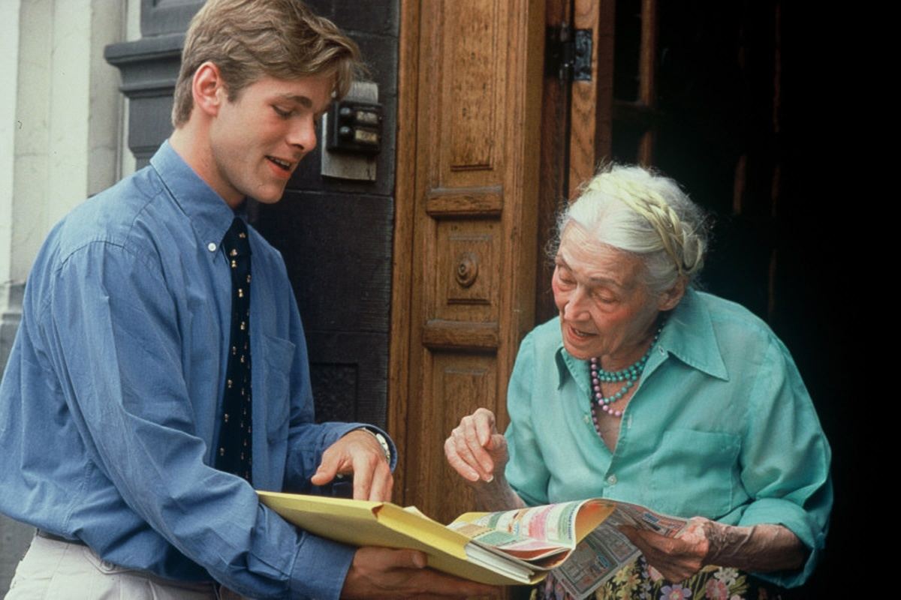
Юридическая безопасность
Школа пожилого возраста
Направление “«Безопасность жизнедеятельности»
Преподаватель:
Специалист по соц. работе
Киричек В.М.

Slide 2
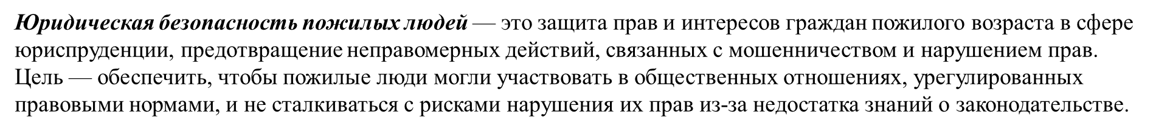
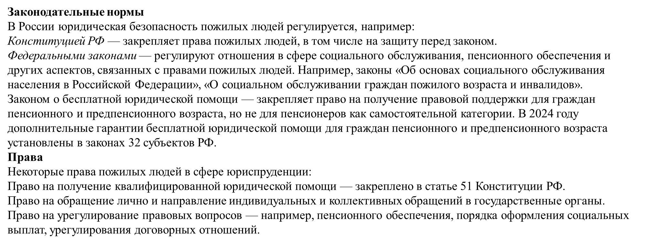

Slide 3
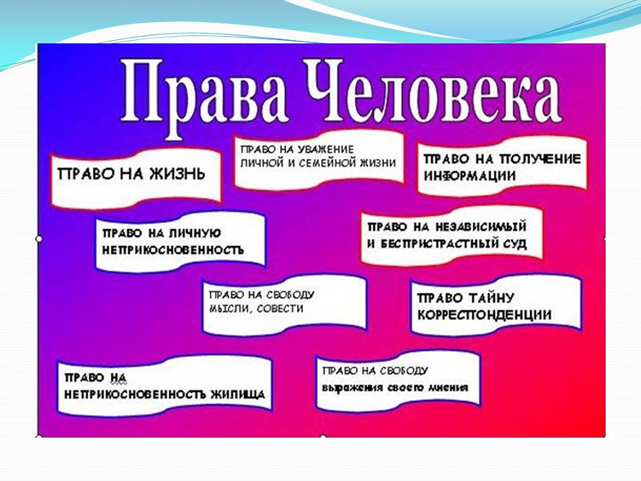
1. Оформление пособия по уходу за пенсионером старше 80 лет
-Есть ряд условий для получения пособия по уходу
• гражданство РФ;
•трудоспособный возраст и отсутствие занятости (ИП считается занятостью);
•не стоять на учете в службе занятости.
2. Социальное обслуживание.
-социальное обслуживание считается необходимым для лиц, в жизни которых присутствуют обстоятельства, резко ухудшающие ее качество:
• невозможность осуществлять простейшие действия по дому, обслуживать самого себя, самостоятельно изменять положение тела и передвигаться из-за серьезных заболеваний или получения травматических повреждений;
• наличие в семье человека с группой инвалидности, которому необходим ежедневный уход и забота;
• невозможность ежедневного наблюдения и ухода и отсутствие попечения над инвалидами и детьми;
конфликт внутри семьи из-за насилия или с людьми, которые страдают тяжелыми психическими заболеваниями, имеют алкогольную или же наркотическую зависимость.

Slide 4
3.Требования к оформлению договора К основным требованиям договорных отношений можно отнести следующие параграфы: Документ должен быть оформлен в строгом соответствии с законодательством, соблюдая все нормы и требования. Действия подписантов должны быть правомерными и в рамках предоставленных полномочий. Определение формы. Составление устного соглашения также является договором двух сторон. Разница между исполнителем – физическим лицом и юридическим, заключается в том, что для последнего, факт совершенной сделки является подтверждающий документ: счет-фактура, накладная, чек. Письменное соглашение должно содержать реквизиты. Подписание документов должно осуществляться собственноручно каждой из сторон. Применение факсимиле допустимо, если стороны предварительно подписали соглашение о применении других механических или технических средствах. Для этих целей заранее предоставляются образцы подписей. Печать должна присутствовать во всех случаях. кроме подписания документа физическим лицом.
4. . Право на частную собственность.
Статья 35. Право частной собственности охраняется законом. 2. Каждый вправе...
1. Право частной собственности охраняется законом.
2. Каждый вправе иметь имущество в собственности, владеть, пользоваться и распоряжаться им как единолично, так и совместно с другими лицами.
3. Никто не может быть лишен своего имущества иначе как по решению суда. Принудительное отчуждение имущества для государственных нужд может быть произведено только при условии предварительного и равноценного возмещения.
4. Право наследования гарантируется.

Slide 5
5. Право на пенсию
Виды пенсий по старости
В действующей системе пенсионного обеспечения России пенсии по старости разделяются на 3 вида, в зависимости от деятельности пенсионера в прошлом.
-Страховая пенсия по старости - самая распространённая пенсия в России, прошлое название которой - трудовая пенсия по старости. Для её получения требуется страховой стаж (ранее - трудовой стаж) и накопленные пенсионные баллы.
-Социальная пенсия по старости назначается людям, достигшим определённого возраста (подробности ниже) и проживающим в России более 15 лет, а также малочисленным народам Севера. Для получения такой пенсии страховой стаж и пенсионные баллы не нужны.
- Государственная пенсия по старости выплачивается гражданам, пострадавшим при трагедии на Чернобыльской АЭС, а также от других радиационных и прочих техногенных катастроф.

Slide 6
Какие категории граждан имеют право на бесплатную юридическую помощь в рамках государственной системы?
Обратите внимание, что весь спектр юридических услуг в рамках системы государственной юридической помощи могут получить только некоторые категории граждан, в том числе:
малоимущие граждане;
инвалиды I и II групп, инвалиды Великой Отечественной войны и инвалиды боевых действий;
ветераны Великой Отечественной войны, Герои РФ, Герои СССР, Герои Социалистического Труда, Герои Труда РФ, ветераны боевых действий, ветераны военной службы;
члены семей погибших (умерших) инвалидов войны, участников Великой Отечественной войны, ветеранов боевых действий;
ветераны труда федерального и регионального уровня;
пенсионеры с большим трудовым стажем;
граждане пожилого возраста и инвалиды, проживающие в организациях социального обслуживания;
реабилитированные лица и лица, признанные пострадавшими от политических репрессий;
бывшие несовершеннолетние узники концлагерей;
лица, имеющие статус «Дети защитников Отечества, погибших в годы Великой Отечественной войны»;
обманутые вкладчики финансово-кредитных организаций и негосударственных пенсионных фондов;
обманутые дольщики и некоторые другие категории граждан, указанные в статье 6 закона Пермского края от 7 ноября 2012 г. № 111-ПК «О бесплатной юридической помощи в Пермском крае».
Кроме того, право на бесплатную юридическую помощь в экстренных случаях имеет каждый гражданин, оказавшийся в трудной жизненной ситуации (в результате стихийного бедствия или катастрофы, инвалидности, неспособности к самообслуживанию в связи с преклонным возрастом или болезнью, малообеспеченности, безработицы, отсутствия определенного места жительства, необходимости в дорогостоящем лечении и т. д.).

Slide 7
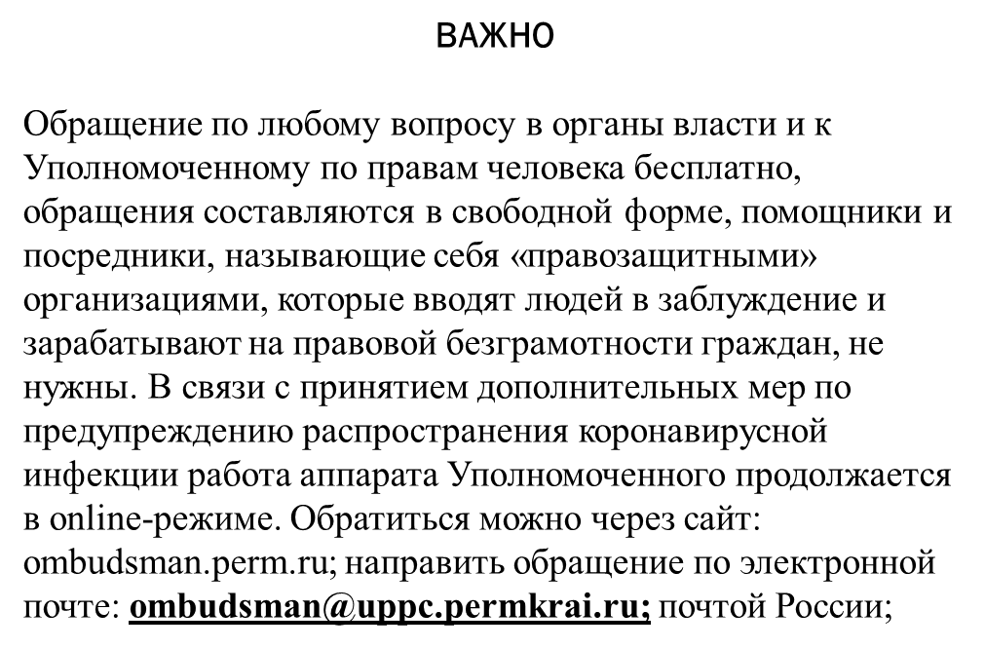
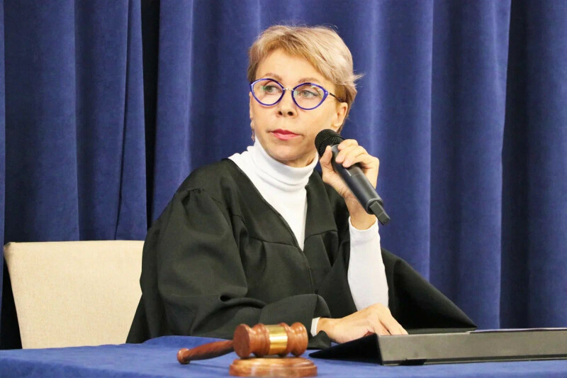

Slide 8
ИСПОЛЬЗОВАННЫЕ МАТЕРИАЛЫ
ИЗ ИСТОЧНИКА ИНТЕРНЕТА
1.sibcentr45.ru
2.topwork24.ru
3.ilek-penkovskiy.yarugakultura31.ru
4. https://social.eao.ru/
5. https://dszn.ru/press-center/news/9702

Slide 9
СПАСИБО
ЗА
ВНИМАНИЕ

